Slide 1
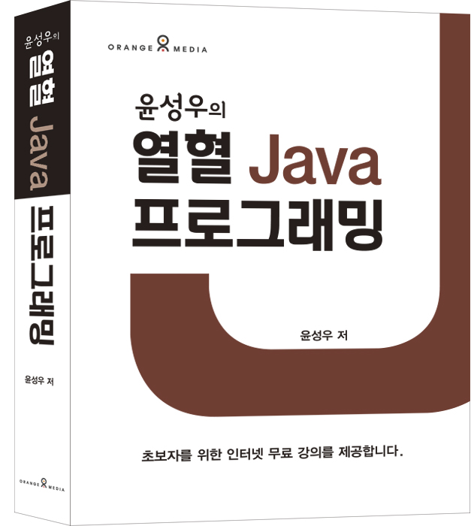
열혈 Java 프로그래밍
Chapter 29. 스트림 1

Slide 2
29-1. 스트림의 이해와 스트림의 생성

Slide 3
스트림(Stream)의 이해
• 정화 파이프 A형 24종의 유기 화합물을 걸러낸다.
• 정화 파이프 C형 일반 세균과 대장균 그리고 입자상의 불순물을 제거한다.
• 플랑크 파이프 물고기가 살도록 적정량의 플랑크톤을 공급하는 파이프이다.
정화 파이프 A형 ⇨ 정화 파이프 C형 ⇨ 플랑크 파이프
정화 파이프 C형 ⇨ 정화 파이프 A형 ⇨ 플랑크 파이프
중간 파이프(중간 연산)
최종 파이프(최종 연산)
스트림을 생성하고 이를 대상으로 ‘중간 연산’과 ‘최종 연산’을 진행하면, 원하는 기준으로 데이터를 필
터링하고 필터링 된 데이터의 가공된 결과를 얻을 수 있다. 그것도 매우 적은 양의 코드로 말이다.

Slide 4
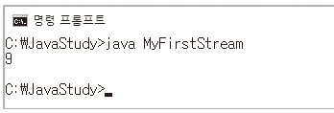
스트림의 첫 번째 예제와 이해
public static void main(String[] args) {
int[] ar = {1, 2, 3, 4, 5};
IntStream stm1 = Arrays.stream(ar); // 배열 ar로부터 스트림 생성
IntStream stm2 = stm1.filter(n -> n%2 == 1); // 중간 연산 진행
int sum = stm2.sum(); // 최종 연산 진행
System.out.println(sum);
}
최종 연산 생략하면 아무 결과도 얻지 못한다.
public static void main(String[] args) {
int[] ar = {1, 2, 3, 4, 5};
int sum = Arrays.stream(ar) // 스트림 생성,
.filter(n -> n%2 == 1) // filter 통과,
.sum(); // sum 통과 결과 반환
System.out.println(sum);
}

Slide 5
본서에서 스트림을 설명하는 방향
스트림 관련 전체 내용의 구분
• 스트림의 생성 방법
• 중간 연산의 종류와 내용
• 최종 연산의 종류와 내용
• 스트림의 생성 방법
배열 및 컬렉션 인스턴스 대상으로 스트림을 생성하는 방법
• 중간 연산의 종류와 내용
필터링(Filtering) 및 맵핑(Mapping) 관련 연산
• 최종 연산의 종류와 내용
리덕션(Reduction) 관련 연산
이중 일부에 해당하는 다음 내용들만 이번 Chapter에서 설명 나머진 다음 Chapter에서 설명

Slide 6
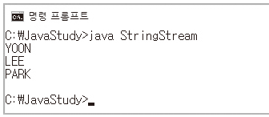
스트림 생성하기: 배열
void forEach(Consumer<? super T> action)
// Consumer<T> void accept(T t)
배열 대상 스트림 생성 대표 메소드
public static <T> Stream<T> stream(T[] array) // Arrays 클래스에 정의
public static void main(String[] args) {
String[] names = {"YOON", "LEE", "PARK"};
Stream<String> stm = Arrays.stream(names); // 스트림 생성
stm.forEach(s -> System.out.println(s)); // 최종 연산 진행
}
public static void main(String[] args) {
String[] names = {"YOON", "LEE", "PARK"};
Arrays.stream(names)
.forEach(s -> System.out.println(s));
}
실제로는 이러한 스타일로 코딩

Slide 7
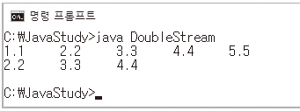
스트림 생성하기: 배열 대상 다양한 메소드들
public static IntStream stream(int[] array)
public static IntStream stream(int[] array, int startInclusive, int endExclusive)
public static DoubleStream stream(double[] array)
public static DoubleStream stream(double[] array, int startInclusive, int endExclusive)
public static LongStream stream(double[] array)
public static LongStream stream(double[] array, int startInclusive, int endExclusive)
Arrays 클래스에 정의된 메소드들
public static void main(String[] args) {
double[] ds = {1.1, 2.2, 3.3, 4.4, 5.5};
Arrays.stream(ds)
.forEach(d -> System.out.print(d + "\t"));
System.out.println();
Arrays.stream(ds, 1, 4) // 인덱스 1부터 인덱스 4 이전까지
.forEach(d -> System.out.print(d + "\t"));
System.out.println();
}

Slide 8
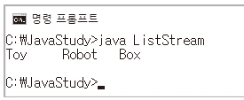
스트림 생성하기: 컬렉션 인스턴스
컬렉션 인스턴스를 대상으로 스트림 생성 시 호출하는 메소드
default Stream<E> stream()
// java.util.Collection<E>의 디폴트 메소드
public static void main(String[] args) {
List<String> list = Arrays.asList("Toy", "Robot", "Box");
list.stream()
.forEach(s -> System.out.print(s + "\t"));
System.out.println();
}

Slide 9
29-2. 필터링과 맵핑

Slide 10
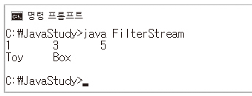
필터링
필터링: 스트림을 구성하는 데이터 중 일부를 조건에 따라 걸러내는 연산
Stream<T> filter(Predicate<? super T> predicate) // Stream<T>에 존재
// Predicate<T> boolean test(T t)
public static void main(String[] args) {
int[] ar = {1, 2, 3, 4, 5};
Arrays.stream(ar) // 배열 기반 스트림 생성
.filter(n -> n%2 == 1) // 홀수만 통과시킨다.
.forEach(n -> System.out.print(n + "\t"));
System.out.println();
List<String> sl = Arrays.asList("Toy", "Robot", "Box");
sl.stream() // 컬렉션 인스턴스 기반 스트림 생성
.filter(s -> s.length() == 3) // 길이가 3이면 통과시킨다.
.forEach(s -> System.out.print(s + "\t"));
System.out.println();
}

Slide 11
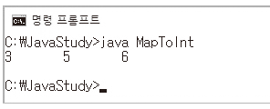
맵핑1
"Box", "Robot", "Simple"
3, 5, 6
public static void main(String[] args) {
List<String> ls = Arrays.asList("Box", "Robot", "Simple");
ls.stream()
.map(s -> s.length())
.forEach(n -> System.out.print(n + "\t"));
System.out.println();
}
<R> Stream<R> map(Function<? super T, ? extends R> mapper)
// Function<T, R> R apply(T t)

Slide 12
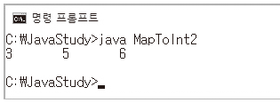
맵핑1: map의 친구들
IntStream mapToInt(ToIntFunction<? super T> mapper)
LongStream mapToLong(ToLongFunction<? super T> mapper)
DoubleStream mapToDouble(ToDoubleFunction<? super T> mapper)
public static void main(String[] args) {
List<String> ls = Arrays.asList("Box", "Robot", "Simple");
ls.stream()
.mapToInt(s -> s.length())
.forEach(n -> System.out.print(n + "\t"));
System.out.println();
}

Slide 13
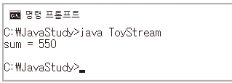
맵핑2: 필터링 후 맵핑의 예
class ToyPriceInfo { // 장난감 모델 별 가격 정보
private String model; // 모델 명
private int price; // 가격
public ToyPriceInfo(String m, int p) {
model = m;
price = p;
}
public int getPrice() {
return price;
}
}
public static void main(String[] args) {
List<ToyPriceInfo> ls = new ArrayList<>();
ls.add(new ToyPriceInfo("GUN_LR_45", 200));
ls.add(new ToyPriceInfo("TEDDY_BEAR_S_014", 350));
ls.add(new ToyPriceInfo("CAR_TRANSFORM_VER_7719", 550));
int sum = ls.stream()
.filter(p -> p.getPrice() < 500)
.mapToInt(t -> t.getPrice())
.sum();
System.out.println("sum = " + sum);
}

Slide 14
29-3. 리덕션, 병렬 스트림

Slide 15
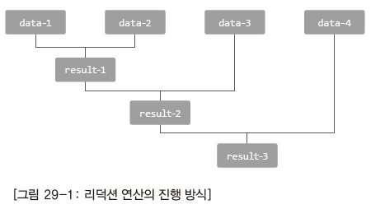
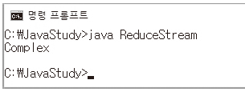
리덕션과 reduce 메소드: 최종 연산
리덕션(Reduction) 데이터를 축소하는 연산
T reduce(T identity, BinaryOperator<T> accumulator) // Stream<T>에 존재
// BinaryOperator<T> T apply(T t1, T t2)
public static void main(String[] args) {
List<String> ls
= Arrays.asList("Box", "Simple", "Complex", "Robot");
BinaryOperator<String> lc = (s1, s2) -> {
if(s1.length() > s2.length())
return s1;
else
return s2;
};
String str = ls.stream()
.reduce("", lc); // 스트림 빈 경우 "" 반환
System.out.println(str);
}
reduce의 첫 번째 전달 인자를 스트림의 첫 번째 데이터로 간주함에 주의!

Slide 16
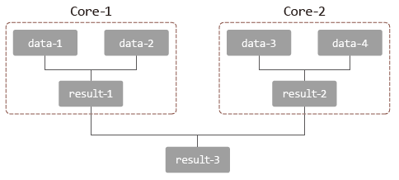
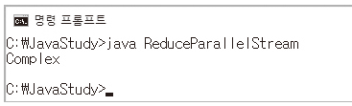
병렬 스트림
public static void main(String[] args) {
List<String> ls = Arrays.asList("Box", "Simple", "Complex", "Robot");
BinaryOperator<String> lc = (s1, s2) -> {
if(s1.length() > s2.length())
return s1;
else
return s2;
};
String str = ls.parallelStream() // 병렬 처리를 위한 스트림 생성
.reduce("", lc);
System.out.println(str);
}

Slide 17

Chapter 29의 강의를 마칩니다.

